Slide 1
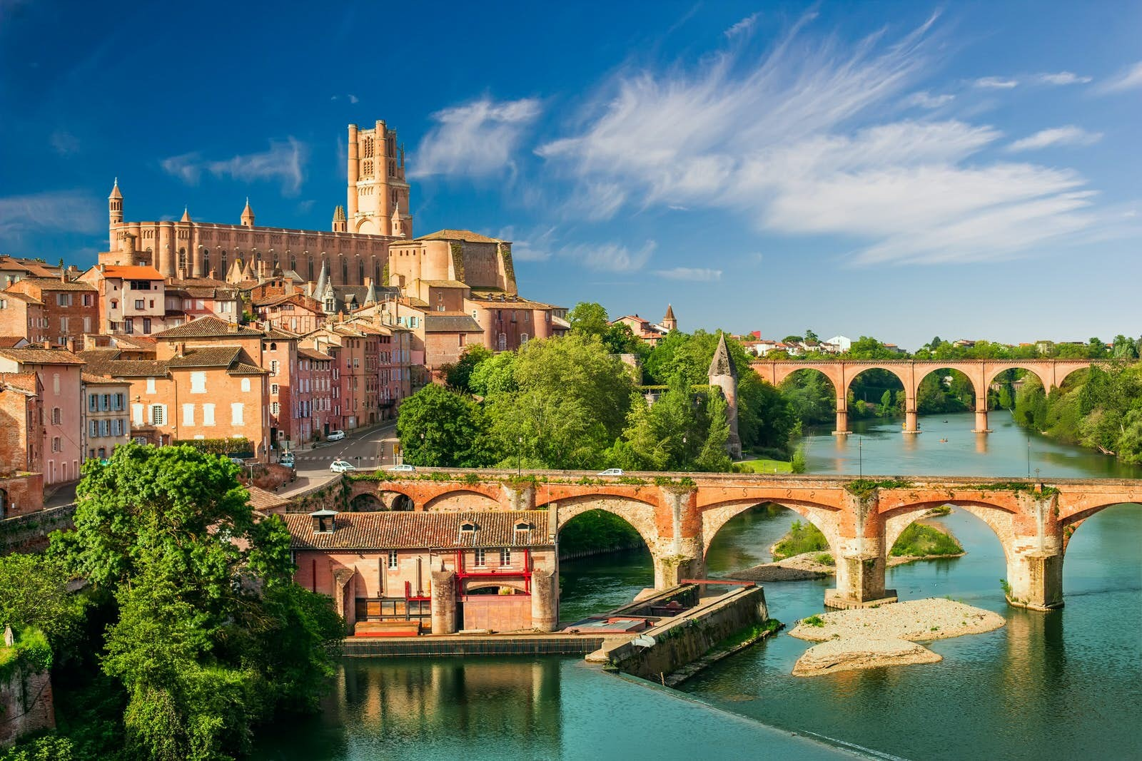

CAHIER DES CHARGES
Entreprise Animalin
81000 Albi

Slide 2


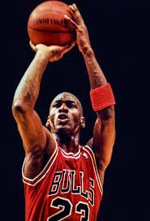

L’équipe
Société Dream Team
Anaïs
Yannick
Perrine
Wilfried
Développeur
Développeur
Développeur
Développeur

Slide 3
SOMMAIRE
Introduction
Contexte, besoins et cibles
Charte graphique et charte éditoriale
Les délais
Nom de domaine et hébergement du site
Contraintes techniques et propriété intellectuelle
Budget
Les livrables
Les annexes
L’arborescence du site

Slide 4

Animalin
Besoins
Création de site e-commerce:
Vente de produits animaliers,
Fonction click and collect
Paiement en ligne
Livraison
ANIMALIN, situéee à ALBI, dirigée par M. DUPONT, crée en 2008
3 employés
Vente d’animaux et de produits animaliers
Clientèle: habitués, entre 30 et 50 ans, en quête de conseils auprès de l’enseigne
Entreprise déjà présente sur les réseaux sociaux

Slide 5
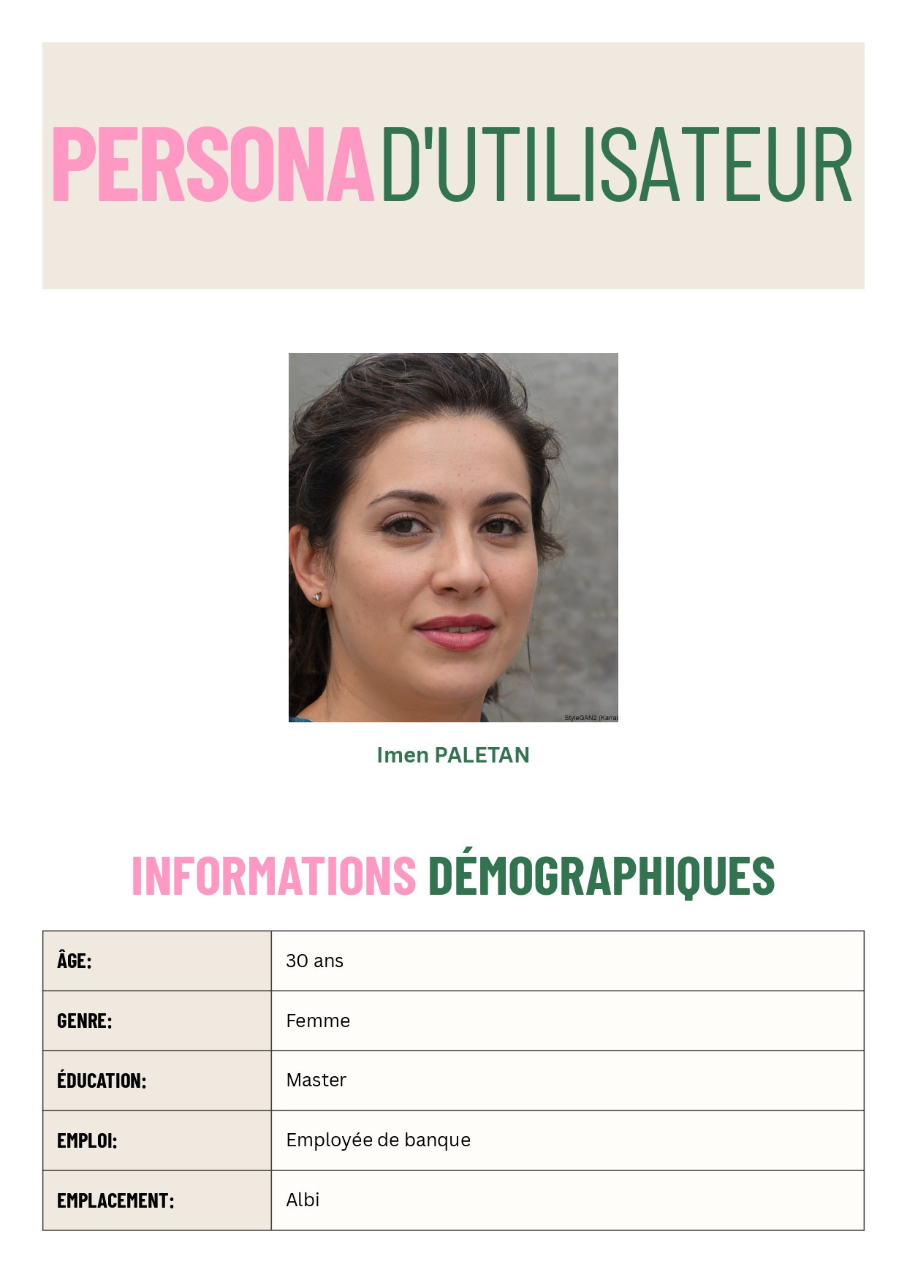
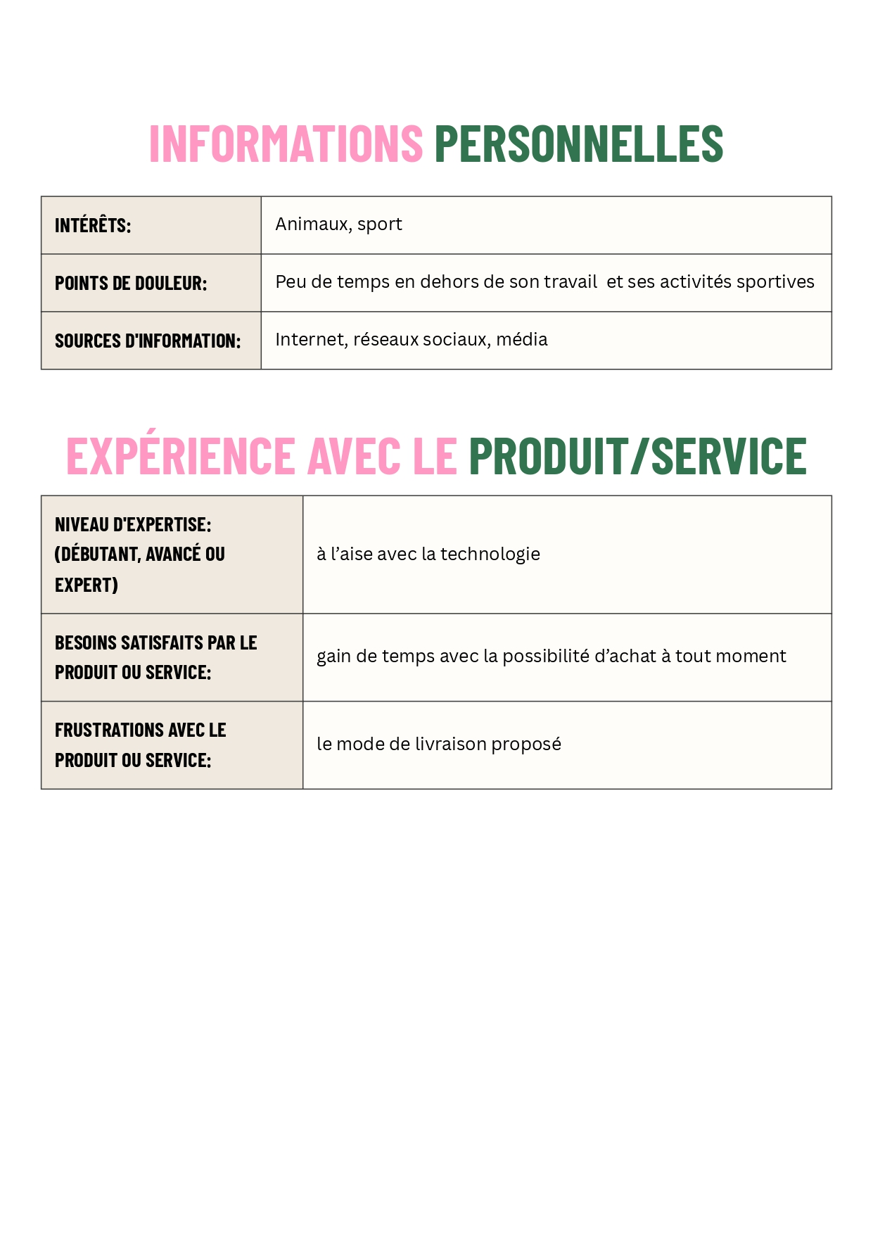
CIBLES

Slide 6
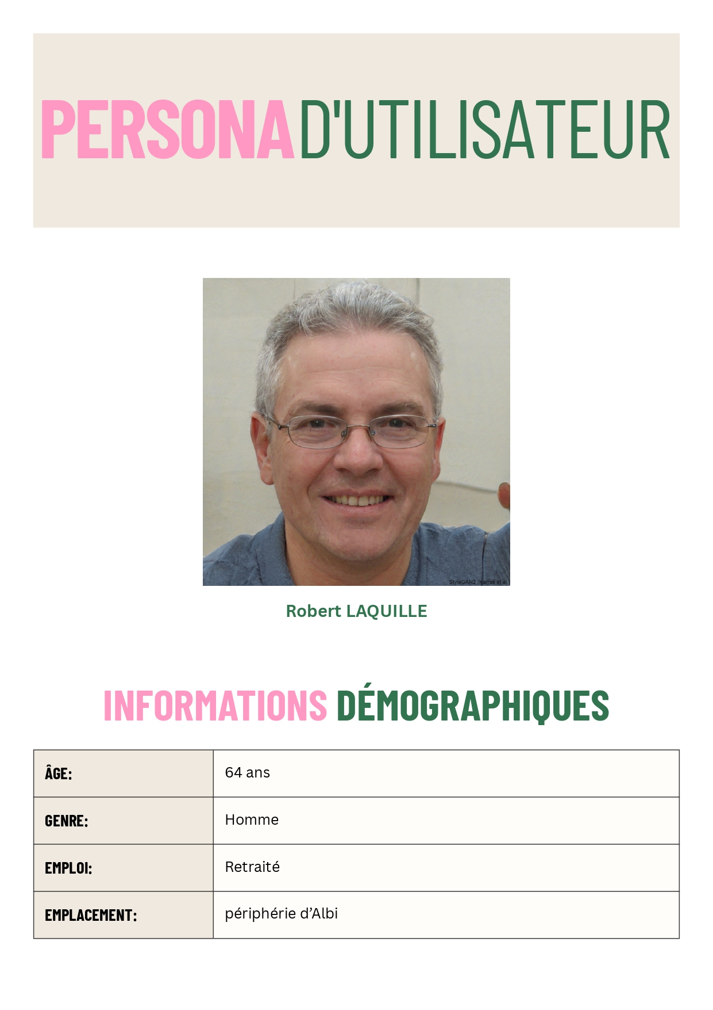
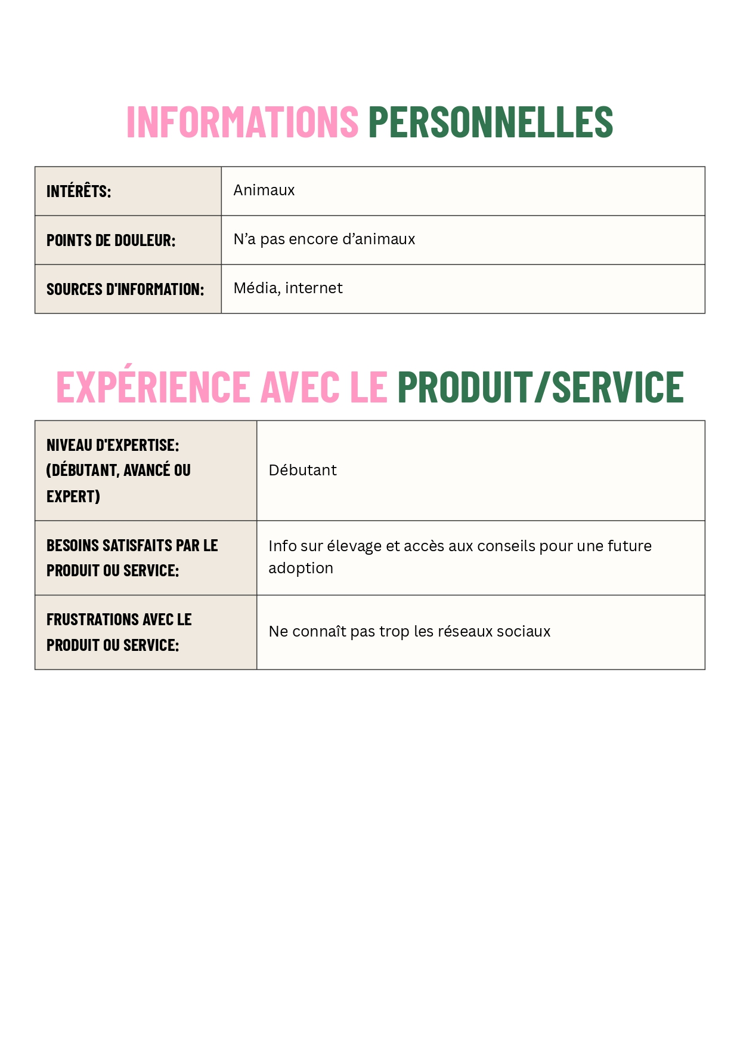
CIBLES

Slide 7
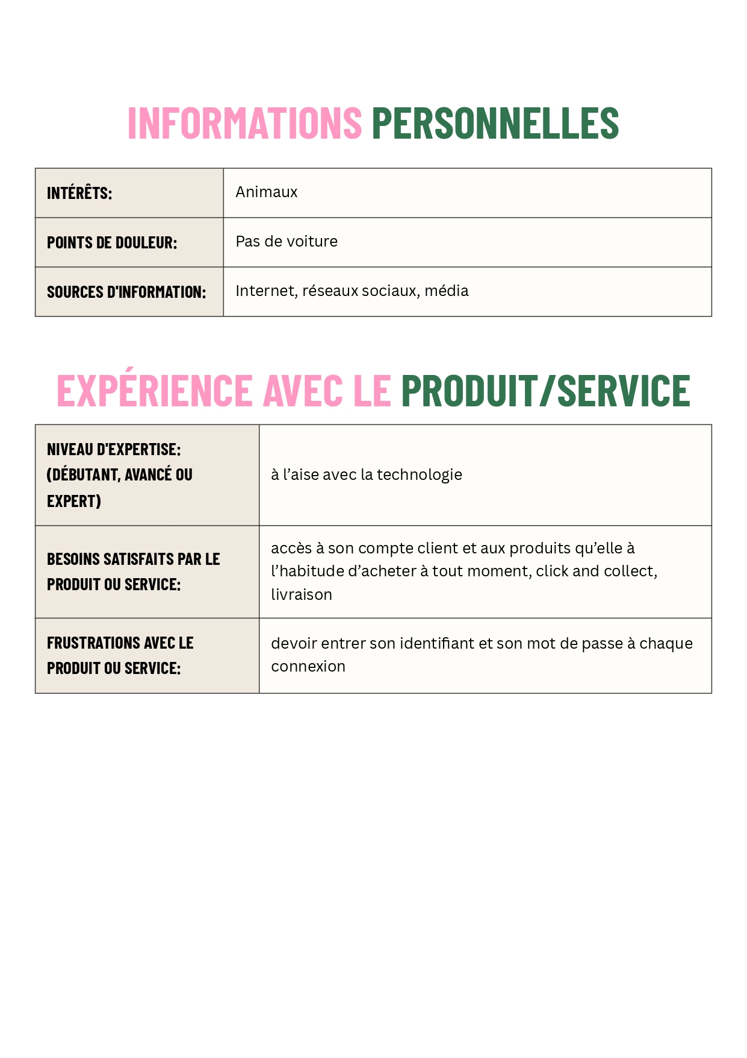
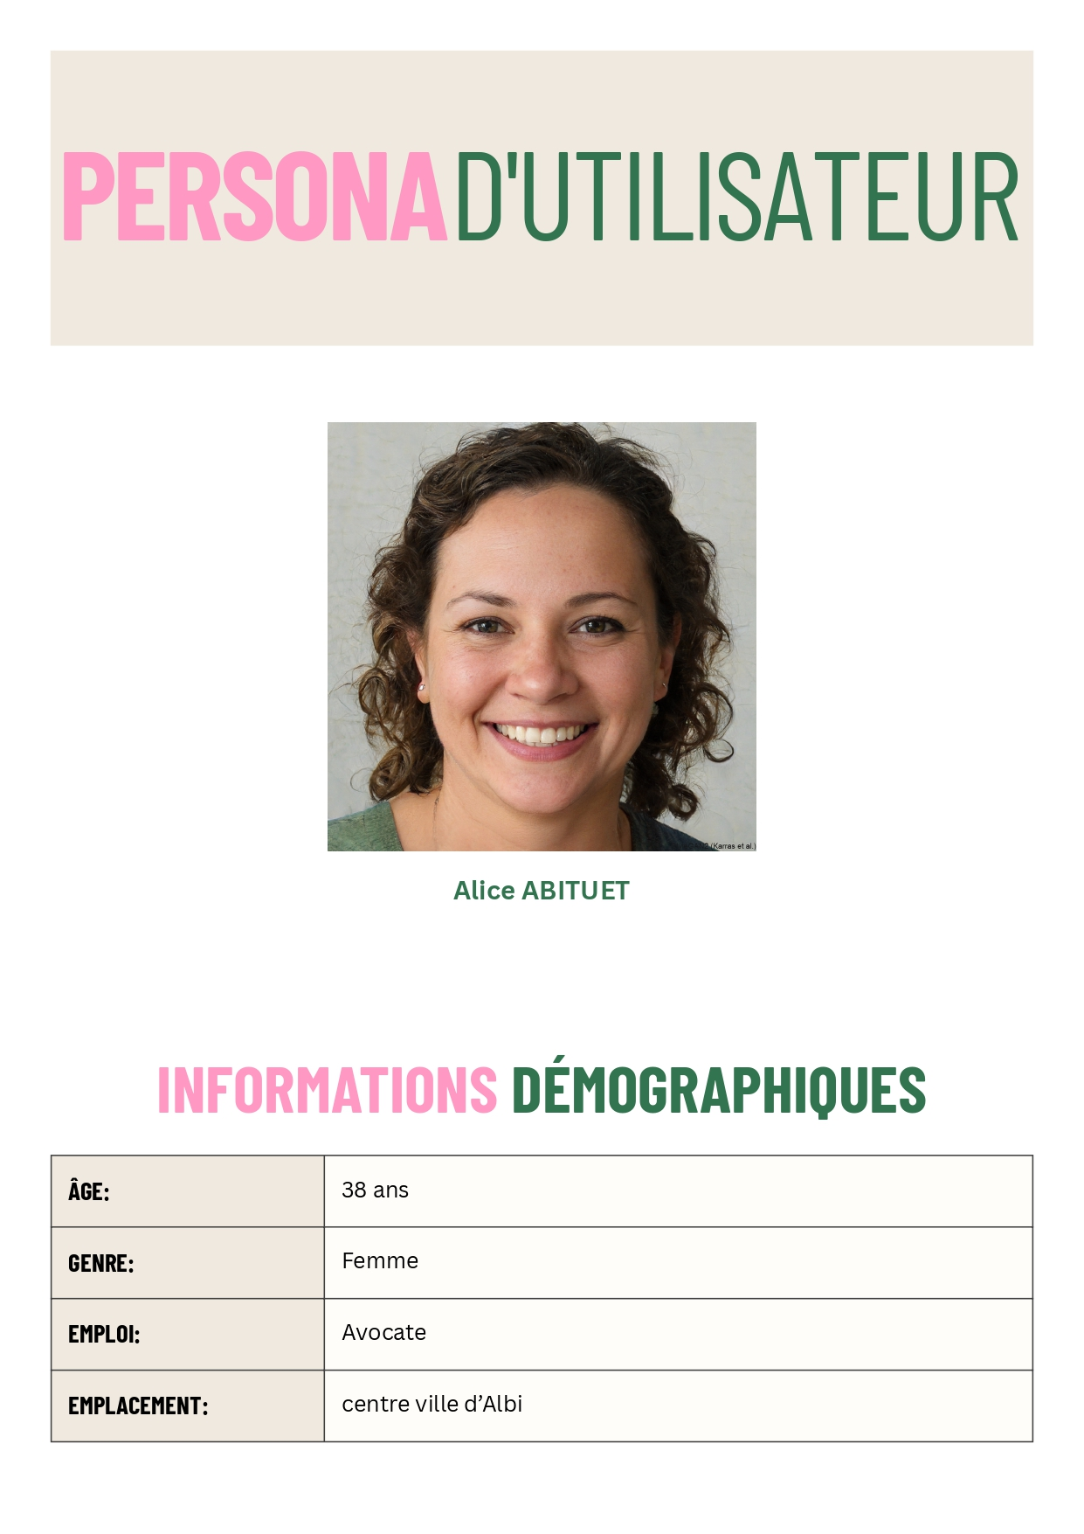
CIBLES

Slide 8
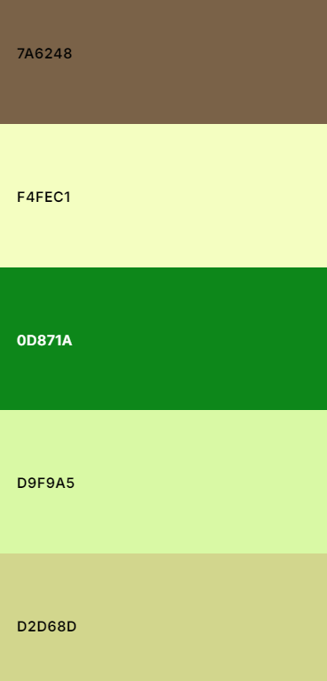
Charte graphique
Nous devrons utiliser, à la demande du client, un panel de couleur prédominant de vert et marrons, et un design basé sur les animaux et la nature. Nous utiliserons aussi le logo transmis par l’entreprise. Les polices d’écritures feront partie de Google Front. Nous mettrons également l’accent sur les collaborations mis en place par l’entreprise Animalin avec les acteurs locaux.
Charte éditoriale
Le SMO sera géré par le client, il gardera et mettra à jour son propre compte Facebook. Nous devrons, sur le futur site, mettre en évidence un lien vers ce compte. Nous préciserons aussi le contenu de leur compte Facebook qui offrirons des conseils aux clients de l’animalerie.
Le langage utilisé sera en concordance avec celui utilisé actuellement sur le compte Facebook de l’entreprise.
Lien Facebook factice
Panel de couleur
Logo de l’entreprise

Slide 9
Nom de domaine et hébergement
Le nom de domaine choisis est animalin-albi.fr. Mais pourquoi?
- animalin.fr est déjà pris
- une facilité de compréhension en ajoutant -
- un choix de viser la clientèle locale
L’hébergement du site se fera auprès de la société Hostinger sous wordpress. Le devis se trouve dans l’annexe.
Contraintes techniques et propriétés intellectuelles
Nous utiliserons Figma pour effectuer la maquette site.
WordPress et l’extension WooCommerce pour la structure du site.
MySQL sera utilisé pour la base de donnée
Toutes propriétés intellectuelle incluant : le domaine, le site, son contenu et le code source appartiennent à l’entreprise Animalin.
Les maquettes restent la propriété de la société dream team.

Slide 10
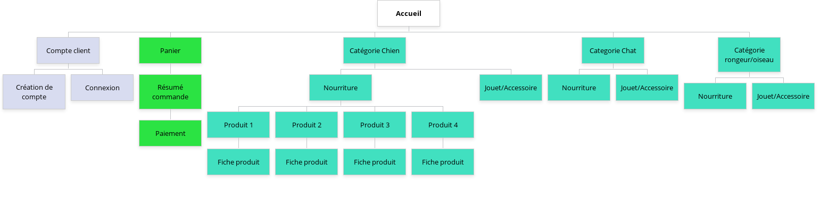
L’arborescence du site

Slide 11
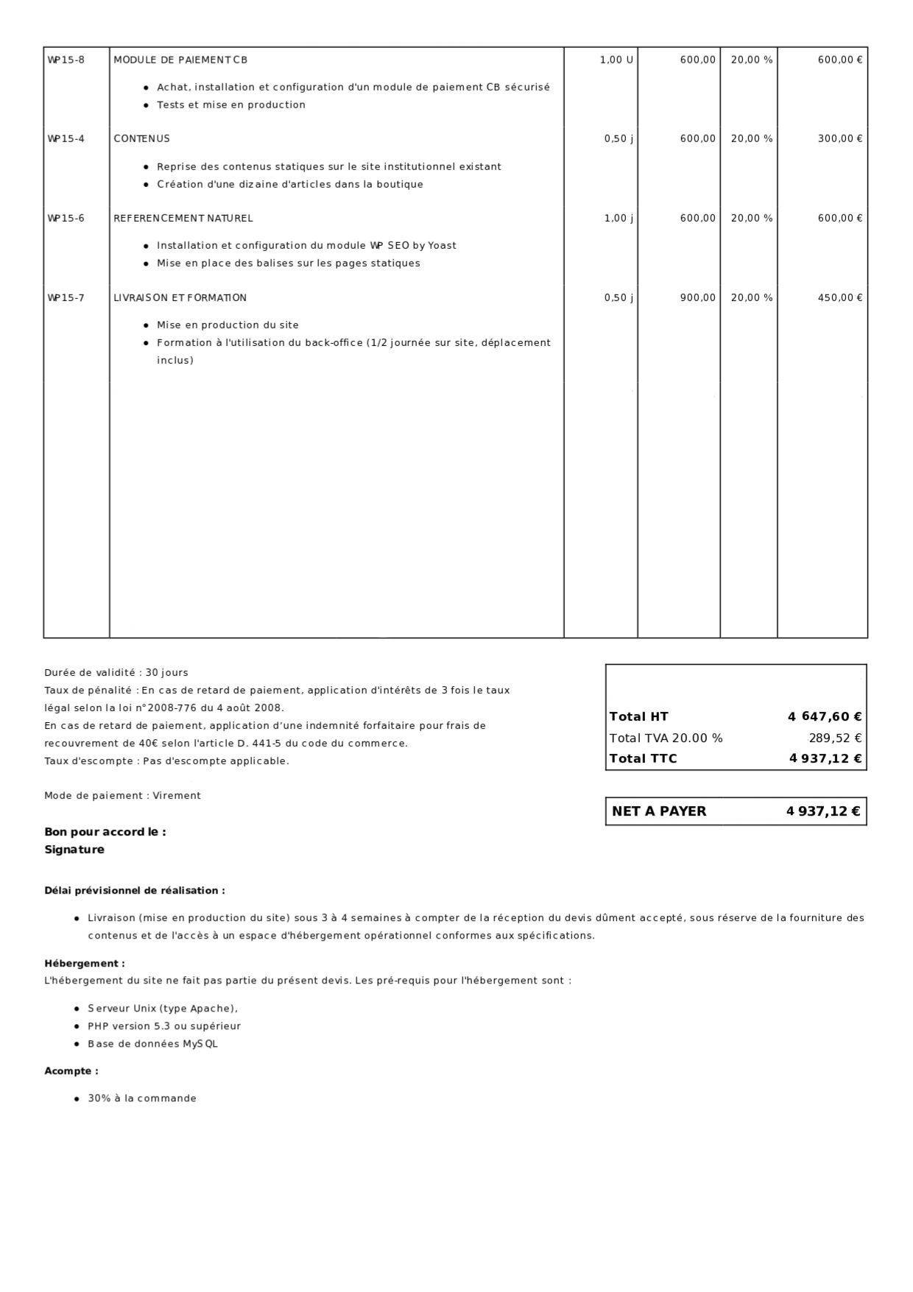
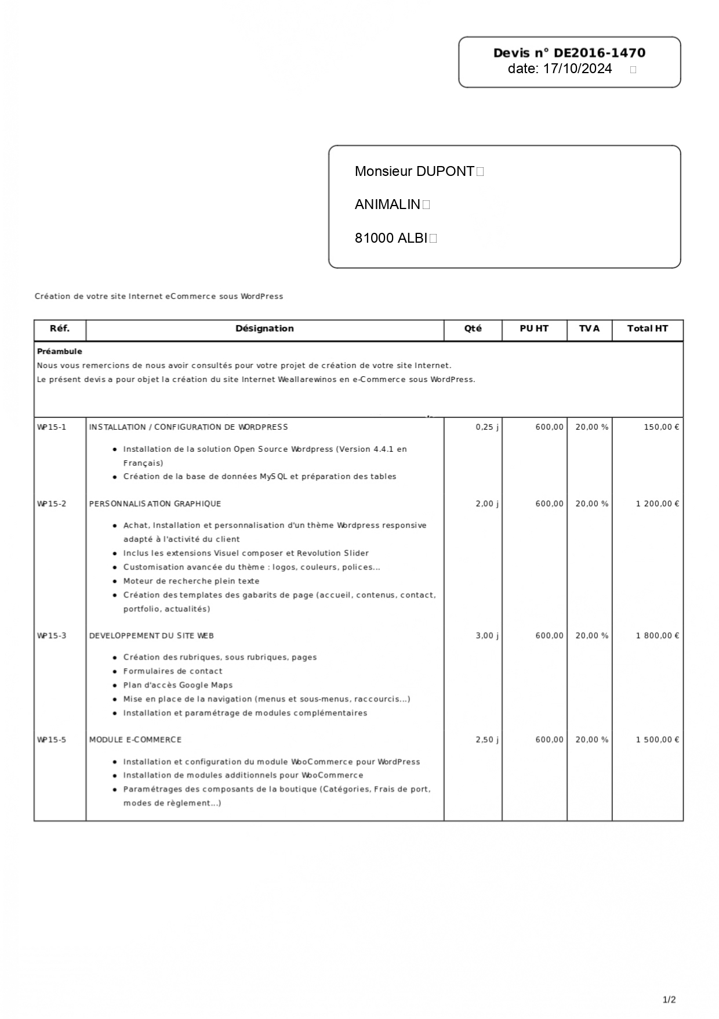
Budget
Chiffrage du site

Slide 12
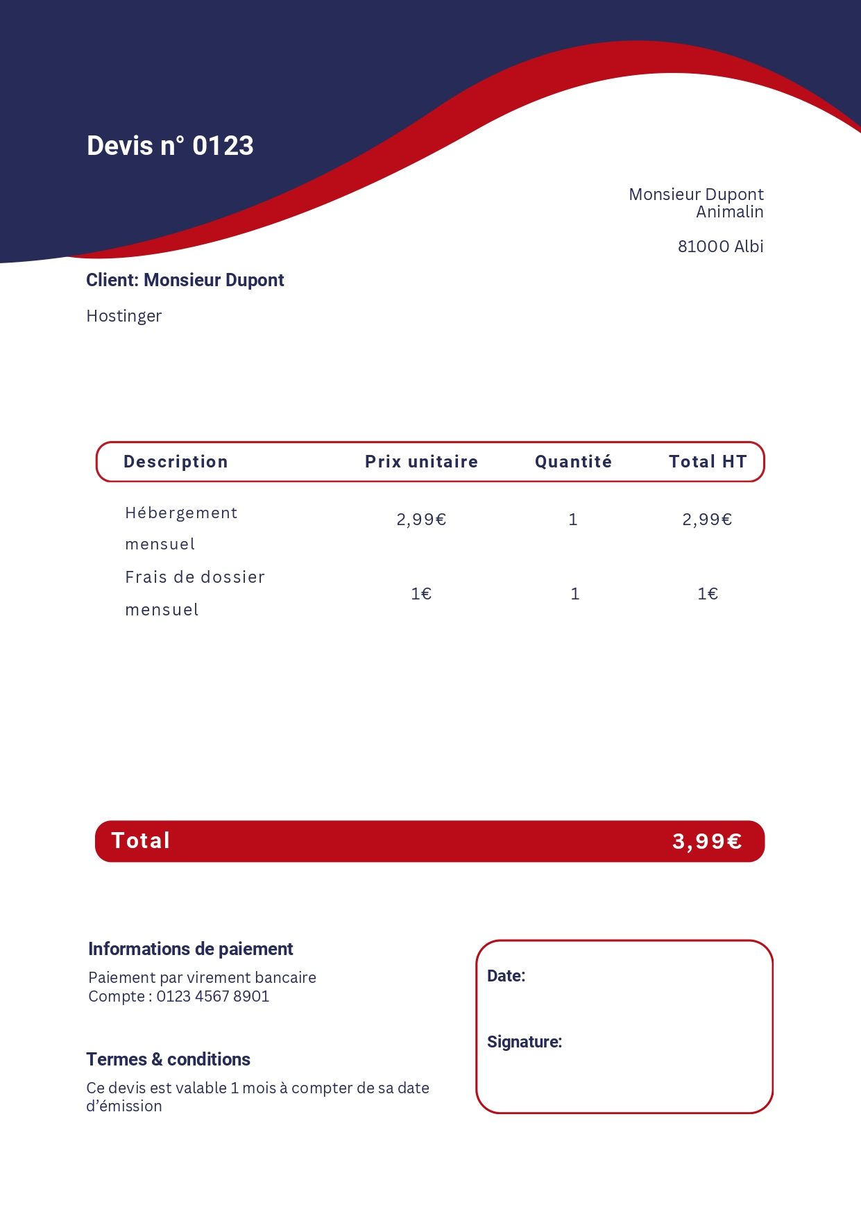
Budget
Facturation mensuel pour l’hébergement

Slide 13
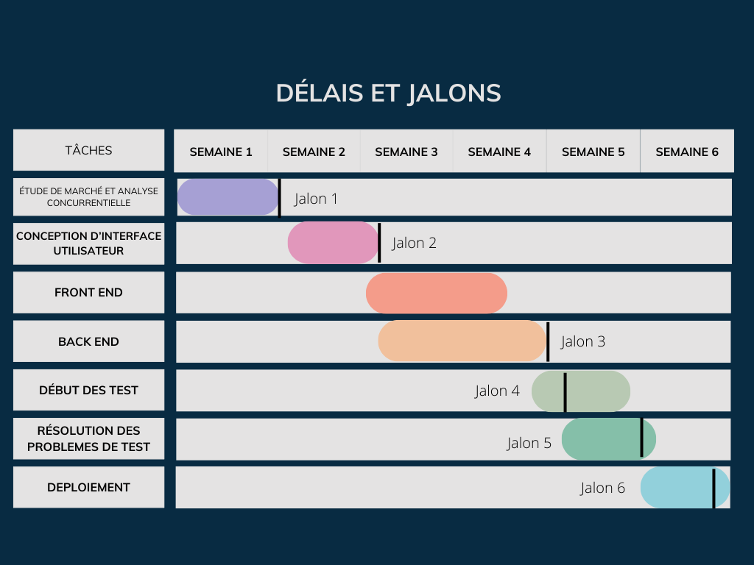
Délais

Slide 14
LES LIVRABLES
Validation du cahier des charges
Devis
Spécifications techniques et fonctionnelle
Code source
Documentation (utilisateur, technique)
Rapport d’analyse (test, qualité)

Slide 15
Annexes
Les coordonnées de l’établissement Animalin
Coordonnées chef équipe Dream team
Les photos des produits animaliers envoyés par Mr Dupont
Coordonnées des fournisseurs de Animalin
Coordonnées du commercial de la société Hostinger (hébergement du site)

Slide 16






Merci de votre attention
Directeur
+08 36 65 65 65
Dream-team@email.com
www.dream-team.com

